Slide 1
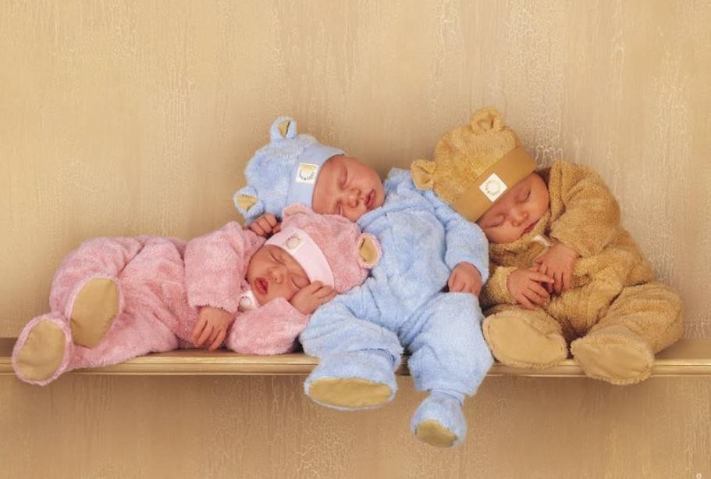


APPARATO RIPRODUTTORE

Slide 2
SOMMARIO
Mappa
Organi genitali
Apparato maschile
Spermatogenesi
Spermatozoo
Pene
Testosterone e ormoni
Apparato femminile
Oociti
Ciclo mestruale
Mammelle
Contraccezione
Fecondazione
Sviluppo dell’embrione
Gravidanza
Parto
Analisi mediche prenatali

Slide 3

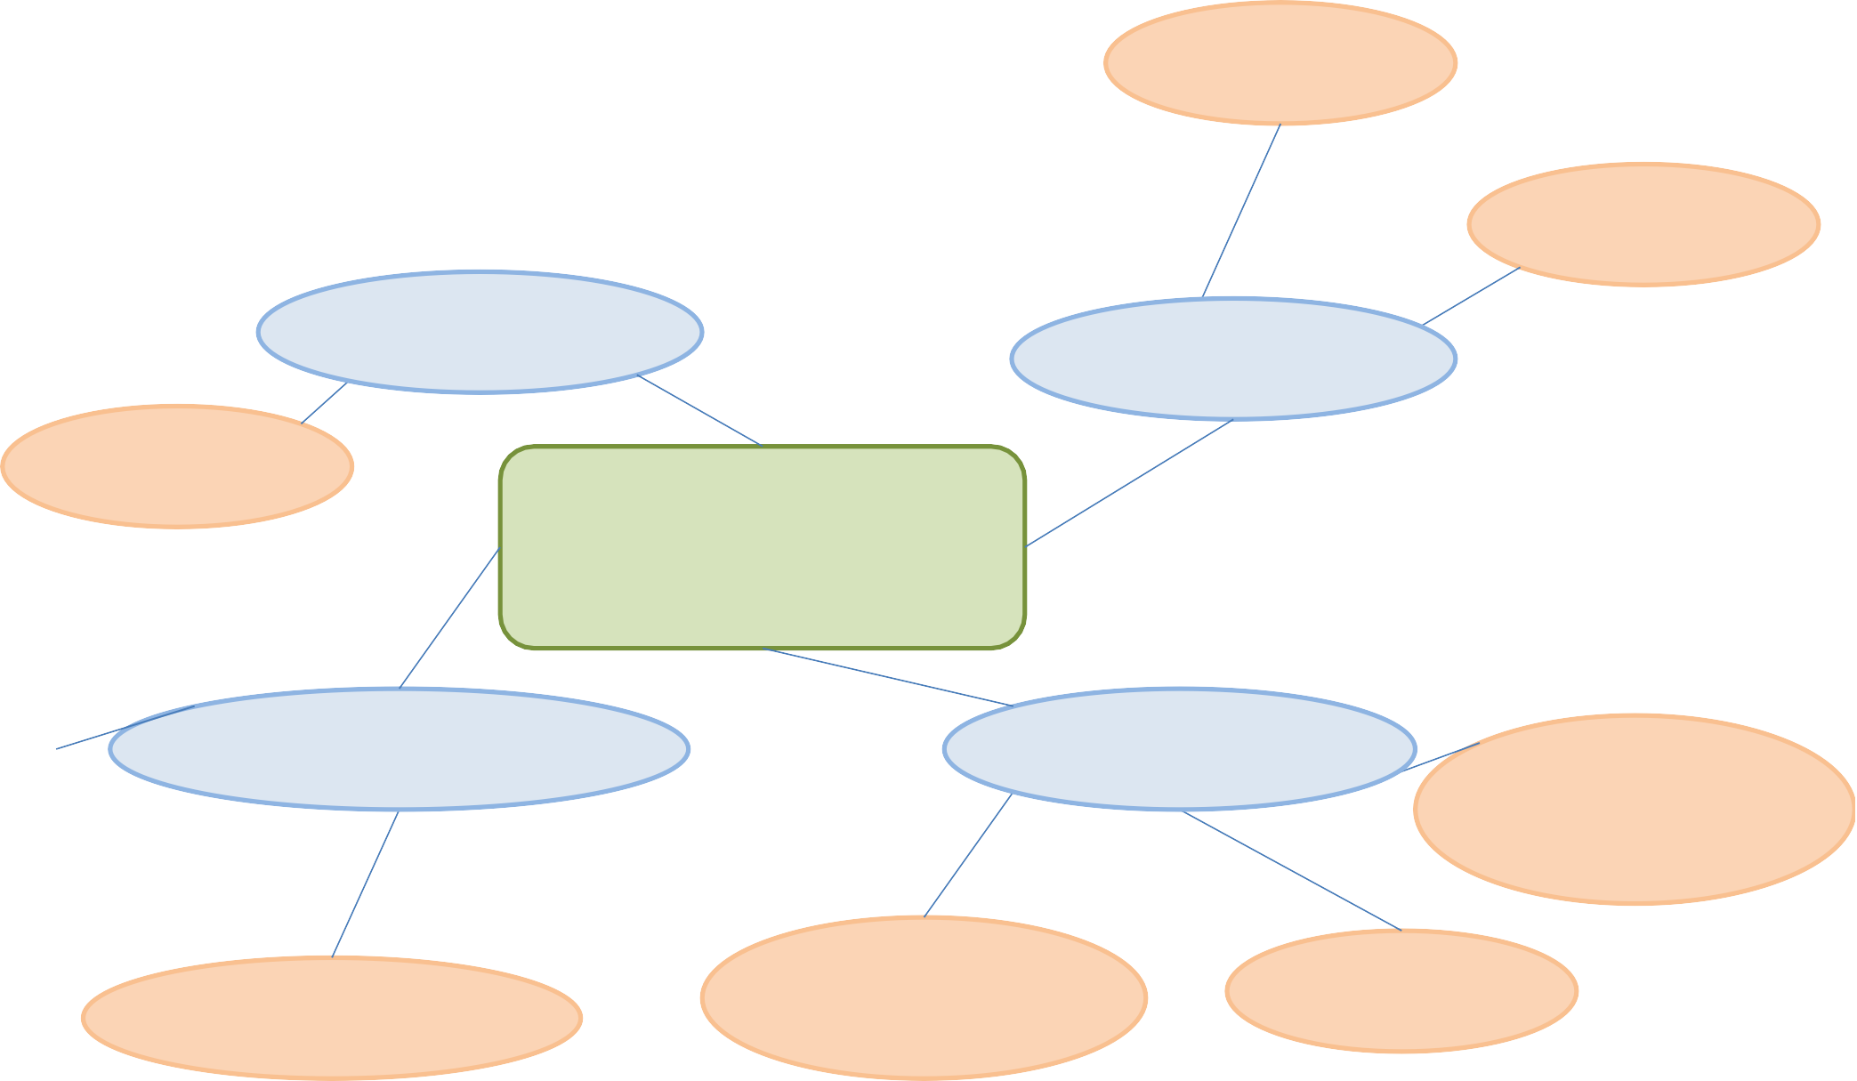



MAPPA
Oociti
Spermatozoi
Pene
Ciclo mestruale
Spermatogenesi
MASCHILE
FEMMINILE
Ormoni
Mammelle
Fecondazione
ACCOPPIAMENTO
GRAVIDANZA
Analisi mediche prenatali
Sviluppo
dell’embrione
Parto
Contraccezione

Slide 4

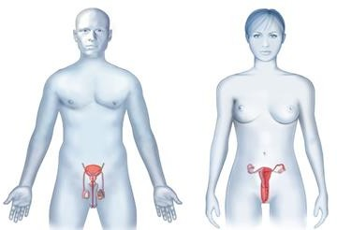
Organi genitali
Maschile
Femminile

Slide 5

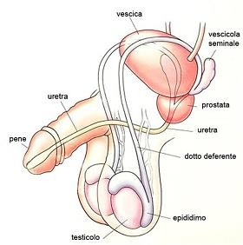
Apparato riproduttore maschile
All’ esterno: pene e scroto
All’ interno: vie spermatiche, vescicole seminali, ghiandole bulbouretrali, prostata, uretra
I testicoli contengono spermatozoi

Slide 6
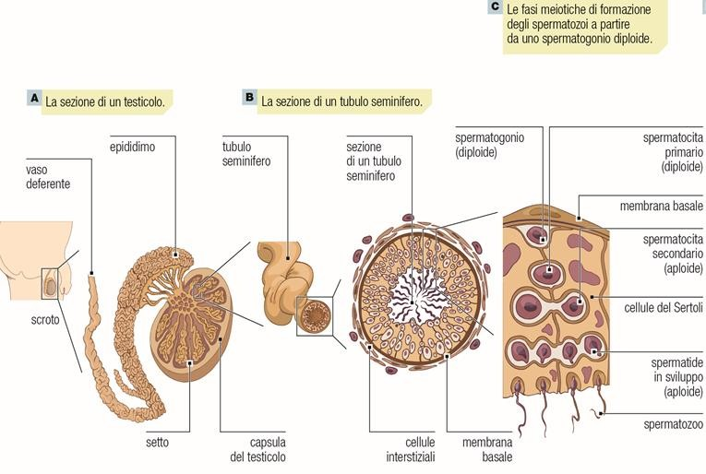
Spermatogenesi

Slide 7
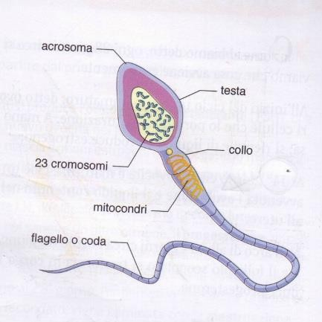
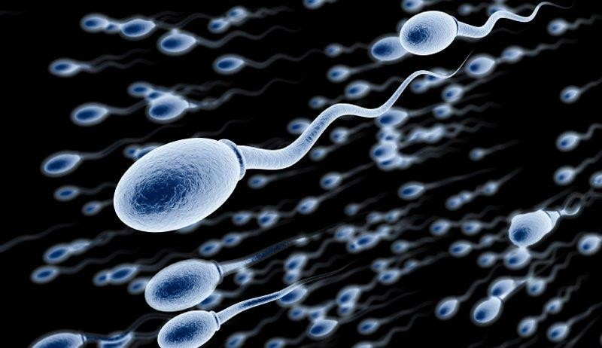
Spermatozoo
Testa
Regione intermedia
Coda

Slide 8
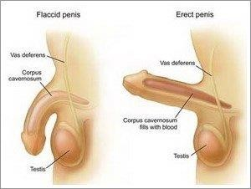
Pene
Cilindrico
Formato da glande e prepuzio
Erezione grazie ai tessuti spugnosi erettili

Slide 9
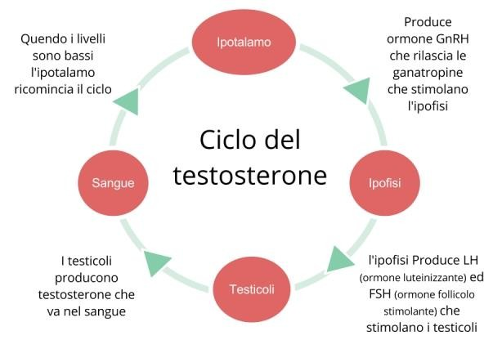

Testosterone e ormoni
Quando i livelli sono bassi,
l’ipotalamo ricomincia il ciclo

Slide 10
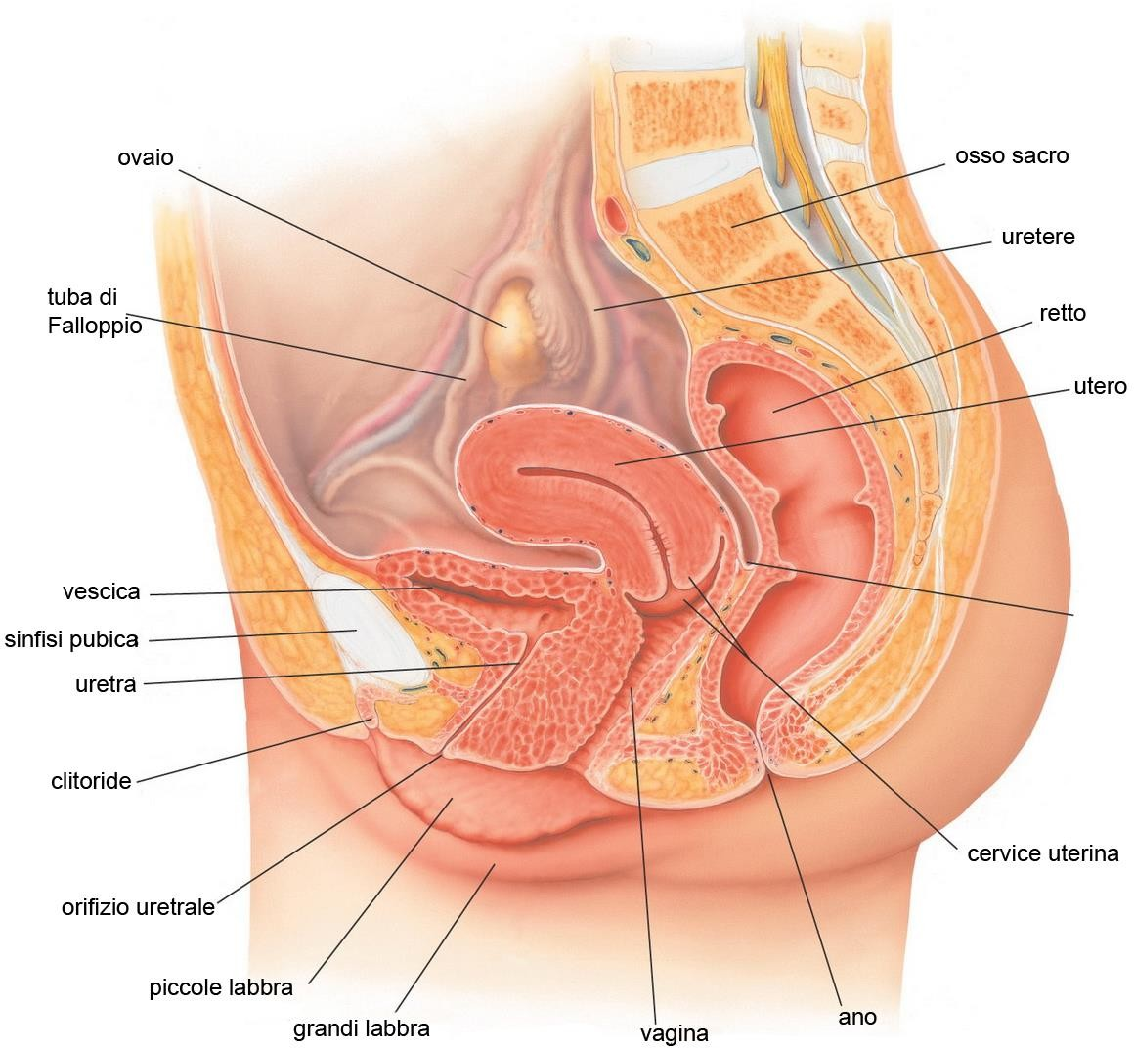
Apparato riproduttore femminile
All’esterno: vulva costituita da grandi e piccole labbra
All’interno: ovaie, ovidotti, utero, vagina, clitoride

Slide 11
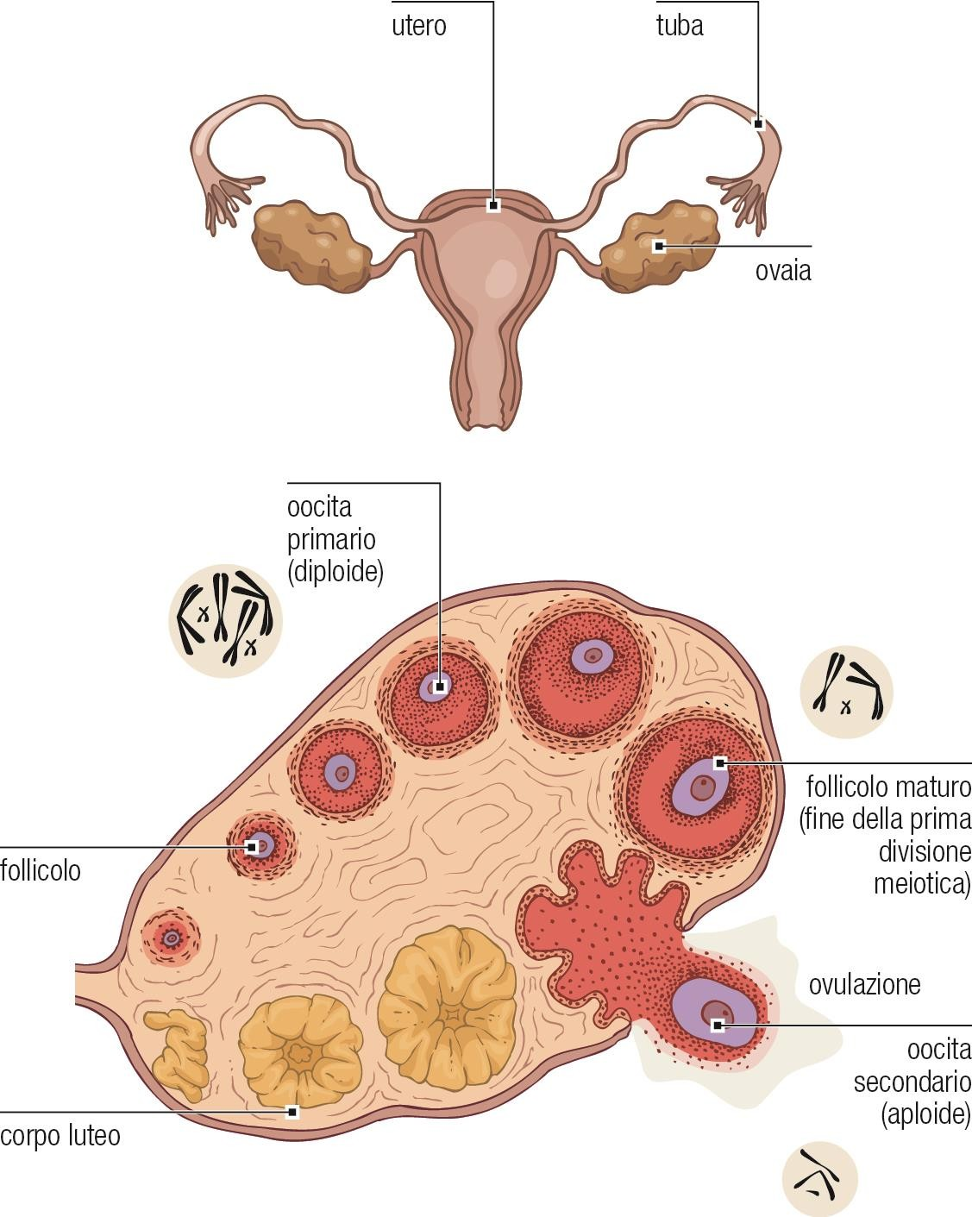
Oociti
Gli oociti primari, presenti dalla nascita, si trasformano in oociti secondari
Il corpo luteo è una struttura endocrina
Se un oocita viene fecondato nella tuba si ha una gravidanza extrauterina

Slide 12
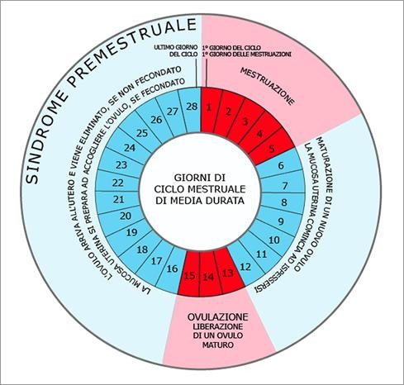
Ciclo mestruale
Durata circa 28 giorni
Ormoni: estrogeni, progesterone, gonadotropine ipofisarie, fattore di rilascio delle gonadotropine
Fasi ovariche: follicolare, ovulazione,
luteinica
Fasi uterine: flusso mestruale, fase proliferativa, fase di secrezione

Slide 13
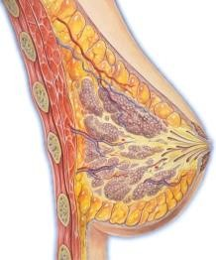
Mammelle
Sospese tramite tessuto connettivo ai
pettorali
Formate da lobi e circondate di tessuto adiposo
Producono latte, che esce attraverso dotti galattofori

Slide 14
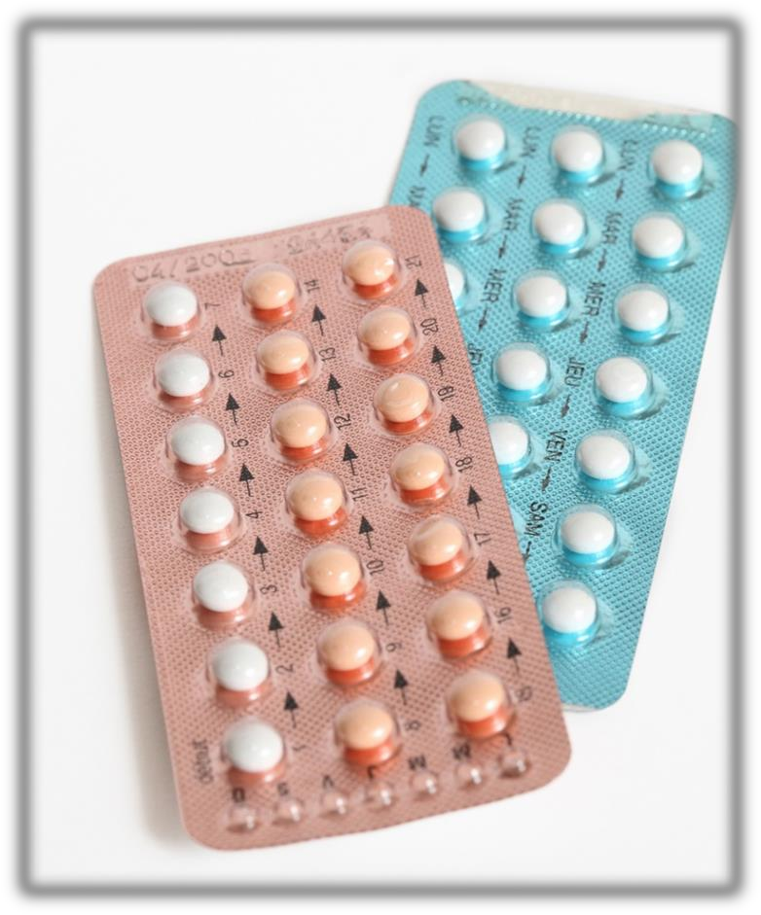

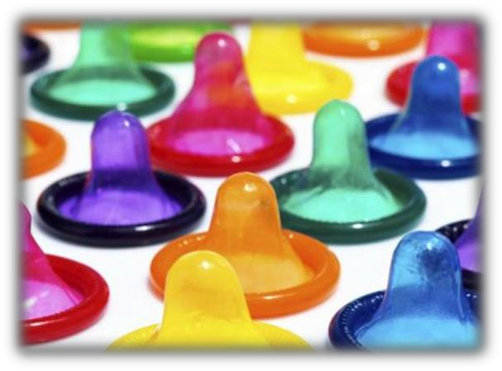
Contraccezione
Sterilizzazione
Tecniche ormonali
Tecniche a barriera
Dispositivo intrauterino
Metodi «naturali»
Per diagnosticare una gravidanza..
Analisi del sangue
Analisi delle urine

Slide 15
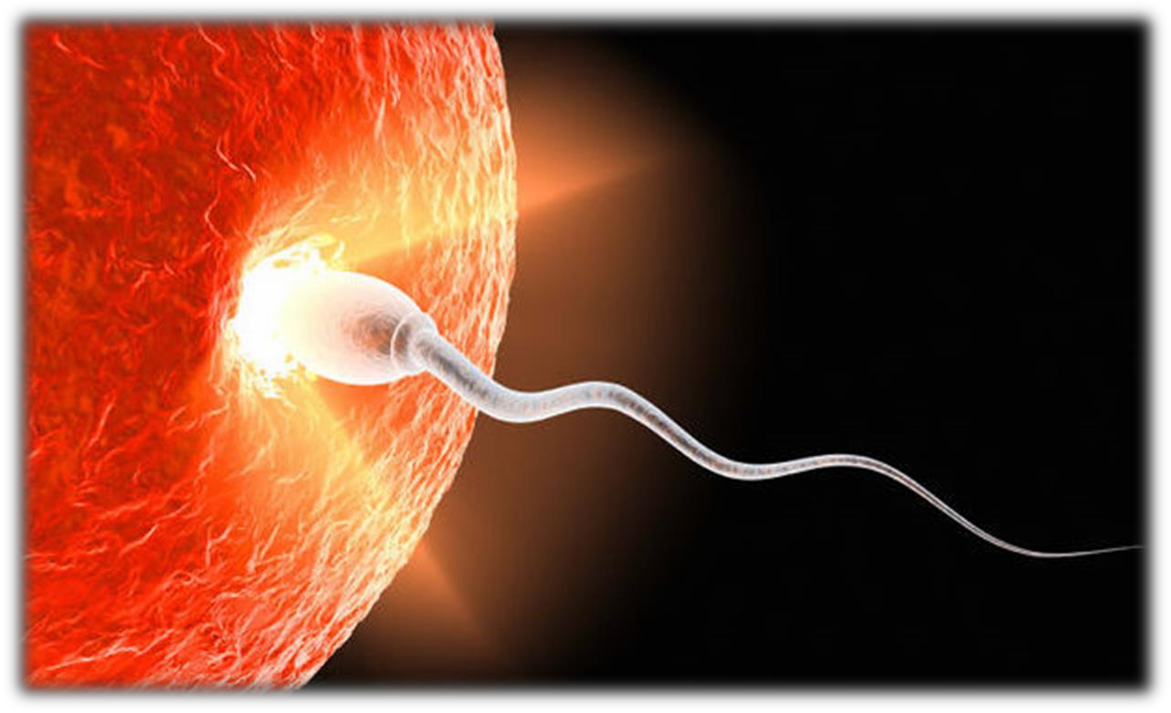

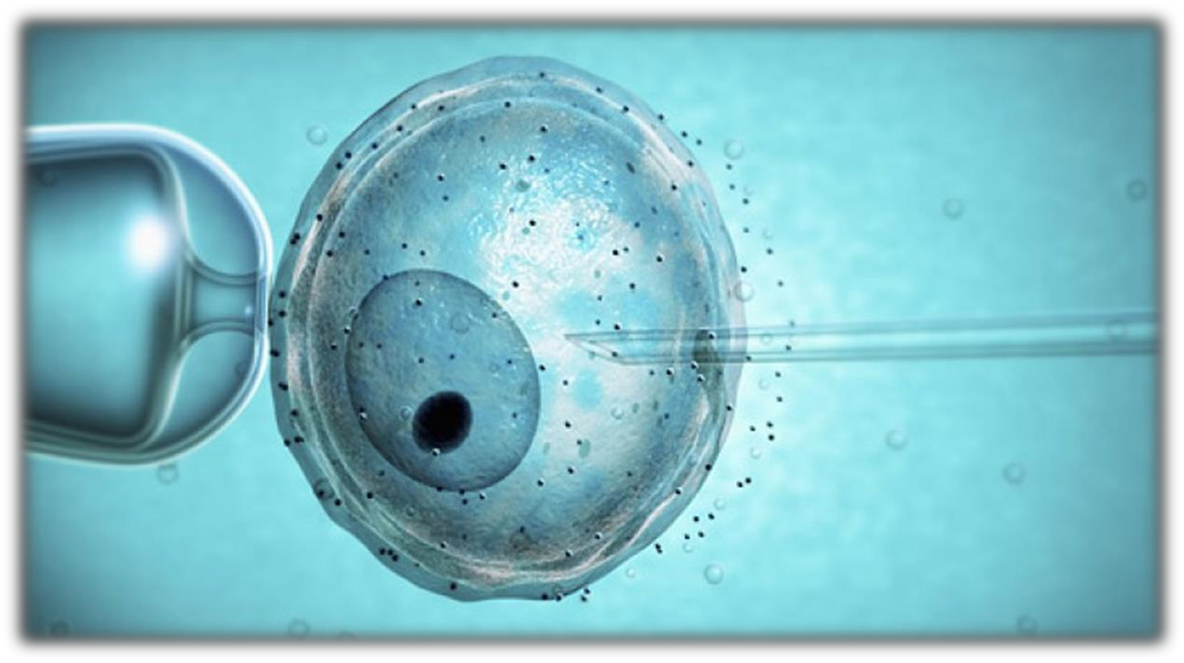
Fecondazione
Naturale
Eiaculazione all’interno della vagina
Arrivo alle tube ovariche
Incontro ingresso nell’oocita
Assistita
Inseminazione artificiale
Trasferimento intratubarico
Fecondazione in vitro

Slide 16
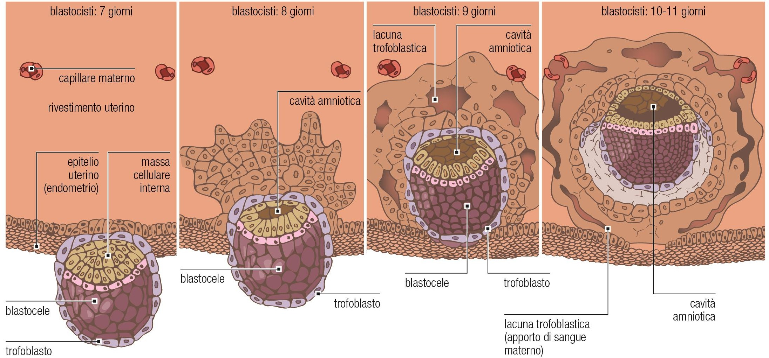


Sviluppo dell’embrione
2 fasi: segmentazione
blastocisti
Annessi embrionali:
Sacco vitellino
Placenta
Cordone ombelicale
Corion
Allantoide

Slide 17
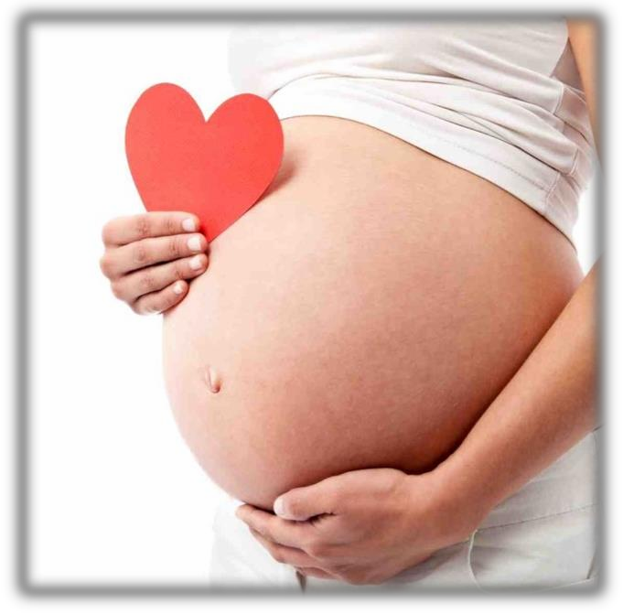
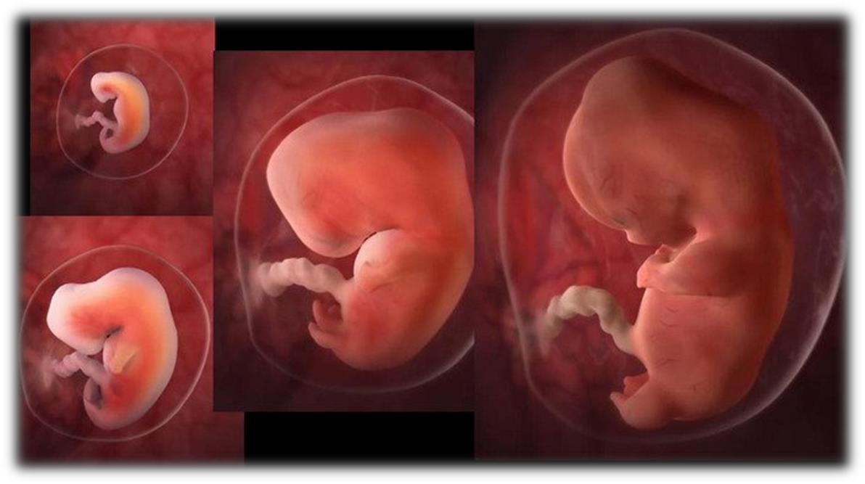
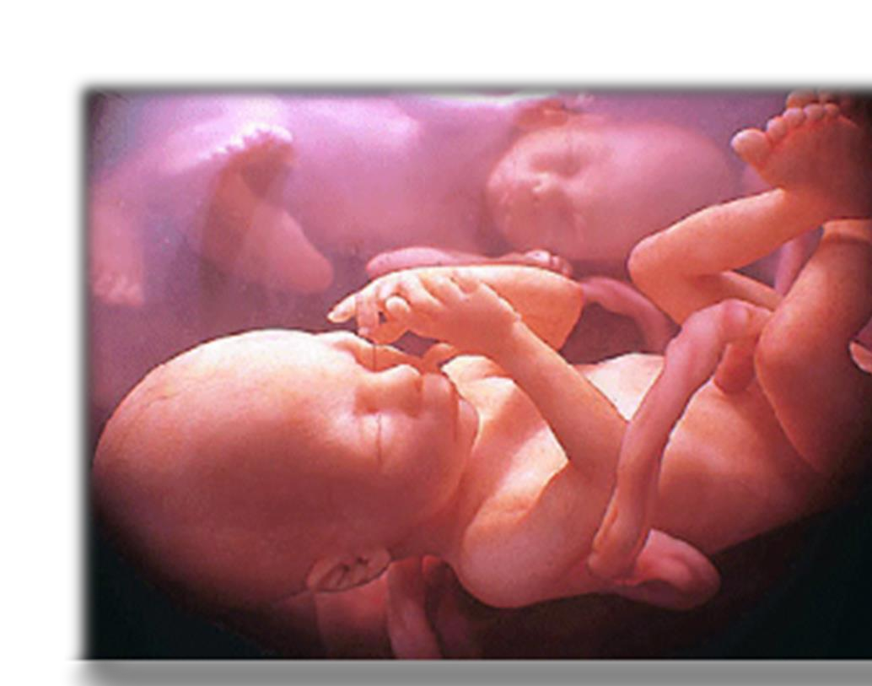
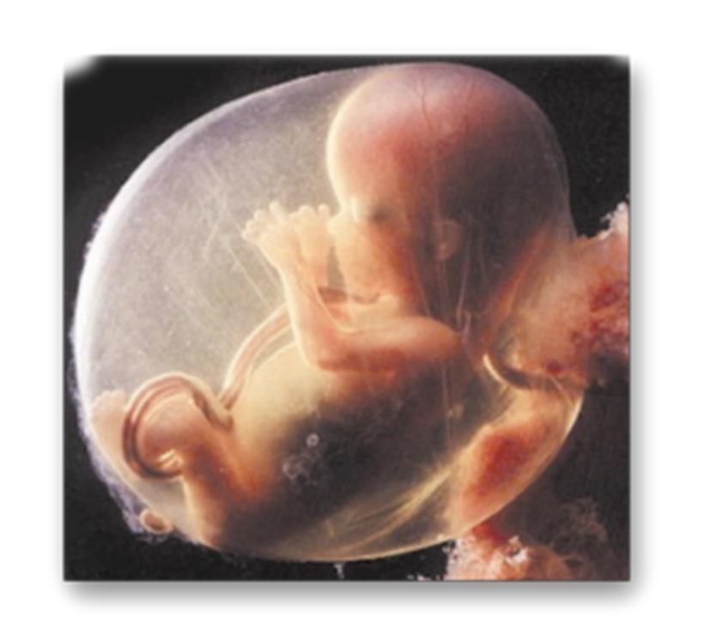
Gravidanza
Tre trimestri:
Si forma il feto, alla fine del terzo mese è lungo 9 centimetri e pesa 15 grammi
Il feto comincia a muoversi; si forma la dentina. Alla fine del sesto mese è lungo circa 30 centimetri e pesa
circa 680 grammi. D’ora in poi in caso di emergenza si può avere il parto prematuro
Il feto acquista gli anticorpi, le sue dimensioni raddoppiano, si mette a testa in giù. Il peso alla nascita varia.

Slide 18
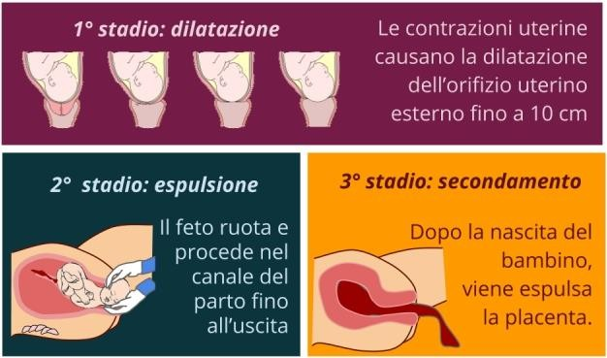
Parto

Slide 19
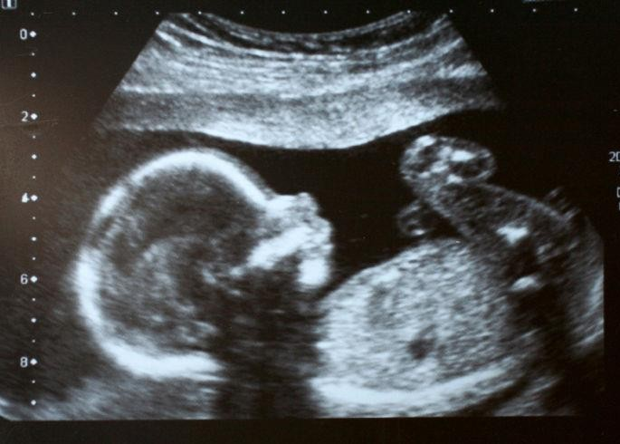
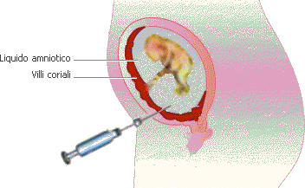
Analisi mediche prenatali
Ecografia
Amniocentesi
Villocentesi
QF-PCR

Slide 20



Bibliografia: Helena Curtis, Invito alla biologia.blu, Zanichelli, 2013
Sitografia: www.myzanichelli.com www.medicina360.com
FINE

